Slide 1
Медиаландшафт в Грузии
Проект финансируется Европейским Союзом и реализуется консорциумом во главе с GDSI Limited
О чём вам нужно узнать перед выбором медиаплатформы
18 апреля 2019 г.
Тбилиси, Грузия

Slide 2
Вопрос для обсуждения:
Тренинг
Медиаландшафт
Что такое медиаландшафт?

Slide 3
Тренинг
Медиаландшафт
Телевидение
Facebook
Радио
YouTube
Онлайн-медиа
Фрагментированная аудитория
Instagram

Slide 4
Телевидение
Телевизионная аудитория
Кто смотрит телевизор?

Slide 5
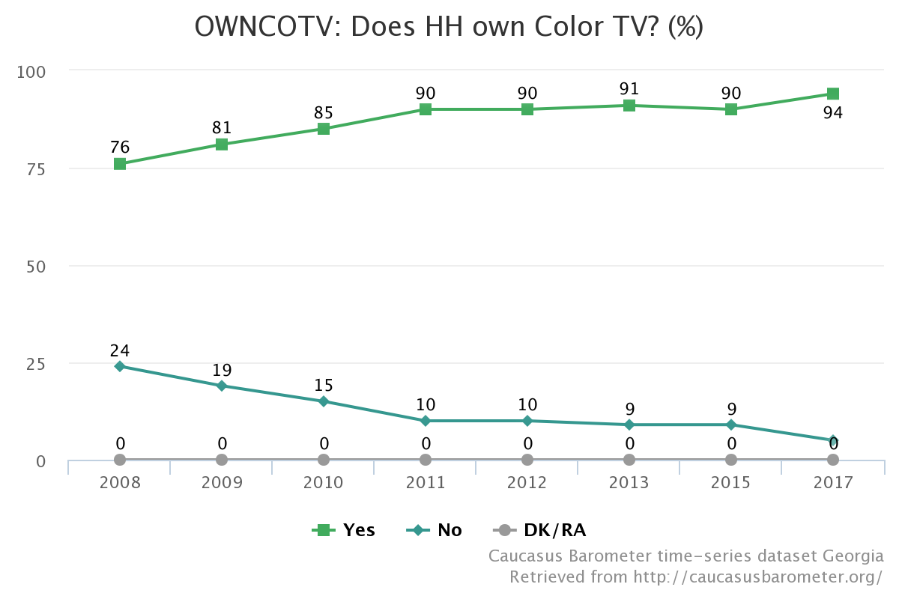
Семьи, у которых есть цветной телевизор (%)
Тренинг
Медиаландшафт
Телевидение
Телевидение все ещё остаётся важным источником информации для многих жителей страны. Причиной этому может быть традиция, унаследованная из советского прошлого, когда советские телевизоры популяризовались и продавались по дешевой цене, чтобы быть доступными для каждого. Предполагалось, что основной источник пропаганды должен быть в каждой семье.

Slide 6
Телевидение, средний поминутный рейтинг по возрастным группам, %
Тренинг
Медиаландшафт
Источник: TV MR GE

Slide 7
Телевидение, средний поминутный рейтинг по возрастным группам, %
Тренинг
Медиаландшафт
Источник: TV MR GE

Slide 8
Радио
Слушатели
Как обстоят дела с радио?

Slide 9
Радио: больше всего слушают в транспорте
Тренинг
Медиаландшафт
Источник: Innova, март 2018 г.

Slide 10
Радио: время
Тренинг
Медиаландшафт
Источник: Innova, март 2018 г.

Slide 11
Возрастные категории
Тренинг
Медиаландшафт
У нас нет разбивки слушательских привычек по возрастным группам, но поскольку в данном исследовании приблизительно одинаковое количество людей в каждой возрастной группе, мы можем в некоторой степени предположить равномерное распределение.
Источник: Innova, март 2018 г.

Slide 12
Интернет
Пользователи
Какая доля Интернета и почему?

Slide 13
Использование компьютеров
Тренинг
Медиаландшафт
 | Городское население | Сельское население
Ежедневно | 87,1 | 68,8
Еженедельно | 8,8 | 19,4
Реже, чем раз в неделю | 4,1 | 11,7
 | 15-29 | 30-59 | 60+
Ежедневно | 80,8 | 82,9 | 83,7
Еженедельно | 11,6 | 11,4 | 12,4
Реже, чем раз в неделю | 7,6 | 5,6 | 4,0
Источник: Национальная служба статистики Грузии, июль 2018 г.

Slide 14
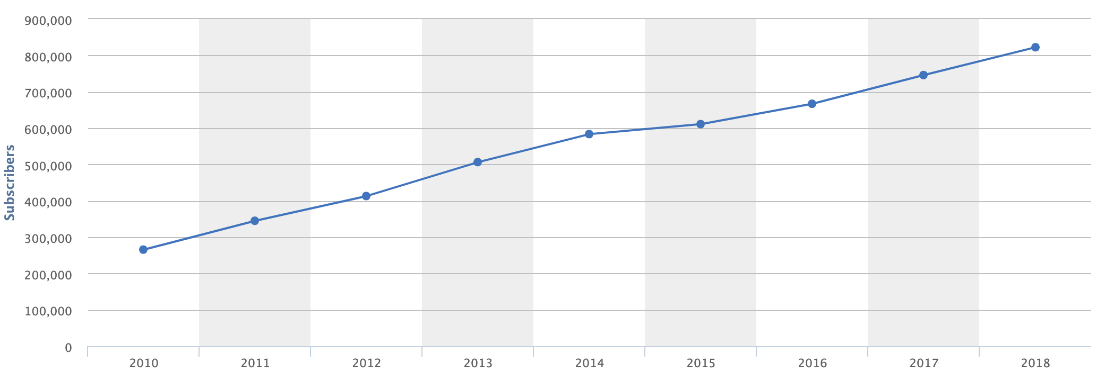
Интернет-абоненты: 822 347
Тренинг
Медиаландшафт
Источник: аналитический портал GNCC

Slide 15
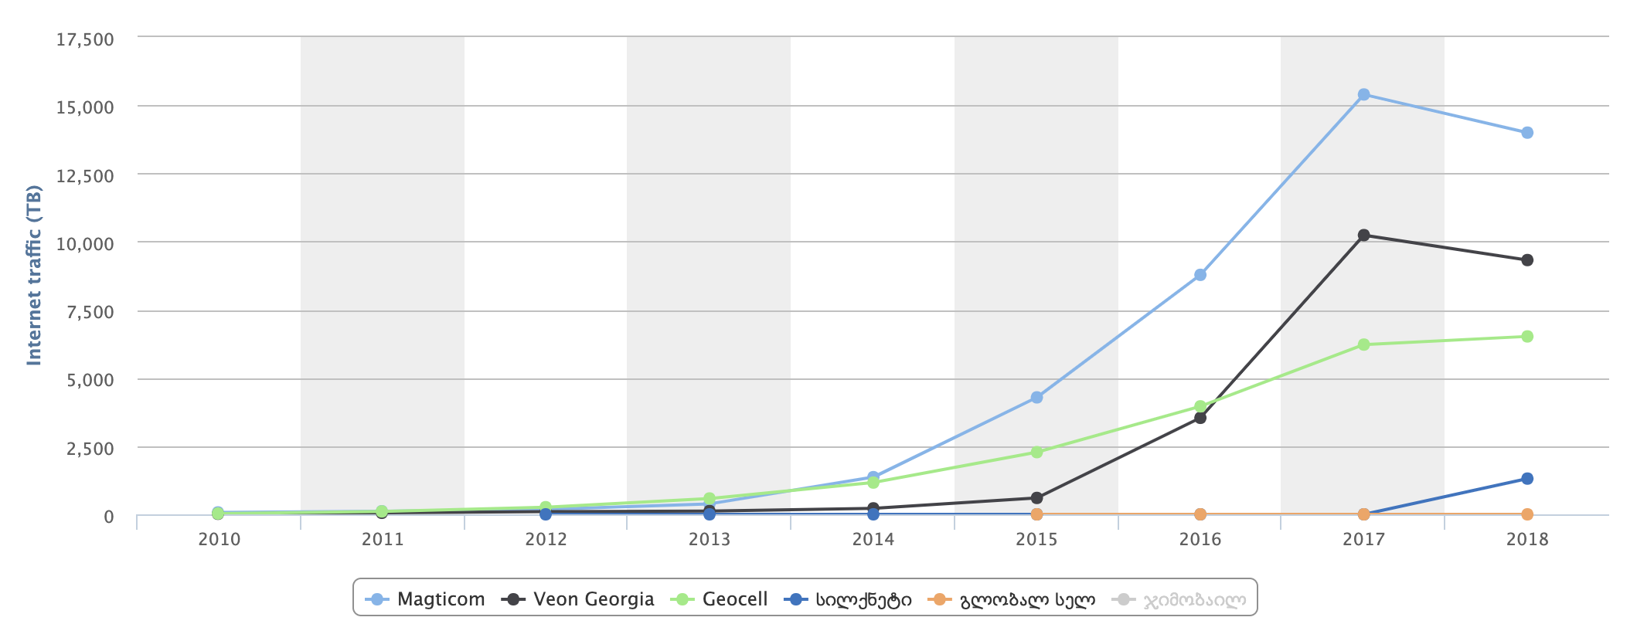
Мобильный интернет-трафик (терабайты)
Тренинг
Медиаландшафт
Источник: аналитический портал GNCC

Slide 16
Использование Интернета
Тренинг
Медиаландшафт
Источник: Национальная служба статистики Грузии, июль 2018 г.

Slide 17
Использование Интернета
Тренинг
Медиаландшафт
Источник: Национальная служба статистики Грузии, июль 2018 г.

Slide 18
Использование Интернета по возрастным группам
Тренинг
Медиаландшафт
Источник: TV MR GE

Slide 19
Цели использования Интернета: городские/ сельские жители
Тренинг
Медиаландшафт
Источник: Национальная служба статистики Грузии, 2018 г.

Slide 20
Цели использования Интернета – возрастные группы
Тренинг
Медиаландшафт
Источник: Национальная служба статистики Грузии, 2018 г.

Slide 21
Социальные сети
Пользователи социальных сетей
А что с социальными сетями?

Slide 22
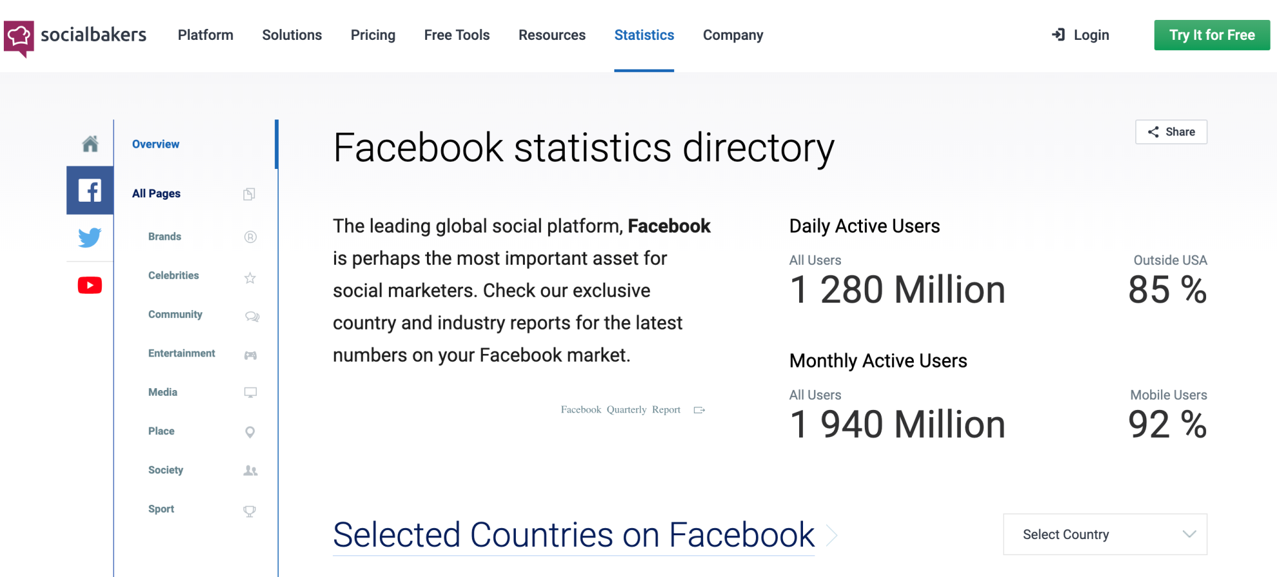
Socialbakers
Тренинг
Медиаландшафт
Узнайте о бесплатной статистике для:
Facebook
YouTube
Twitter
Осуществляйте поиск по странам

Slide 23
Facebook Insights
Тренинг
Media Landscape
Создайте страницу в Facebook и отслеживайте:
лайки, охват и количество просмотров страницы, чтобы узнать, когда ваша страница привлекает их наибольшее количество.
Добавляйте страницы для наблюдения – страницы ваших конкурентов – и сравнивайте показатели вашей и их страниц.
Проверяйте, кто подписался на вашу страницу и кто является вашей целевой аудиторией.

Slide 24
Рекомендации
Тренинг
Медиаландшафт
Узнайте о вашей целевой аудитории и о том, что вы от нее хотите
Разработайте стратегию для каждой платформы с контрольными показателями
Для более широкого охвата посетите телепрограмму, которая транслируется в прайм-тайм
Ведите веб-сайт, на который можно перейти с социальных сетей
Всегда экспериментируйте, потом анализируйте, а потом принимайте решения
Инвестируйте в коммуникационную стратегию, это окупится

Slide 25
Спасибо за внимание!
Контактная информация
Региональный офис проекта:
Пр-т Григоренко, 23, офис 2505, Киев 02000, Украина
+38 063 376 55 46
welcome@EaPCivilSociety.eu
www.EaPCivilSociety.eu
Офис GDSI:
Block 15, Galway Technology Park Parkmore, Galway, Ireland
+38 063 376 55 46
consulting@gdsi.ie
www.gdsi.ie
Тренер: a.keshelashvili@gipa.ge

